Slide 1
Тема исследования:
«Факторы, влияющие на формирование готовности студентов к будущей профессиональной деятельности»
Выполнил: ДЕРГАЧЕВ Александр Павлович,
мастер производственного обучения
Енотаевского филиала ГАОУ АО ВПО АИСИ

Slide 2
Р.А.Парфирьева
Макрофакторы (общество и государство)
Мезофакторы (этнокультурные условия, в которых живет и развивается человек)
Микрофакторы (семья, детские учреждения и др. институты социализации)

Slide 3
Н.Э.Касаткина, Т.М.Чурекова
Общие (социально-экономические условия жизни людей, духовную культуру общества, СМИ и т.д.)
Региональные (специфические особенности экономического и демографического развития региона, оказывающие влияние на выбор профессии)
Психофизиологические (возрастные особенности молодежи, склонности, способности, интересы, уровень общеобразовательной подготовки и т.д.)

Slide 4
А.Н.Леонтьев
Объективные (факторы, зависящие от экономических, политических и культурных особенностей общества)
Субъективные (мотивационно-потребностная сфера личности, ценности, личностные качества, способности)

Slide 5
Е.А.Кокшенева
Социально-экономические факторы:
Состояние рынка труда в данном регионе; престиж профессии в обществе; востребованность кадров.
Социальное положение и уровень образования родителей.
Материальные возможности семьи.

Slide 6
Е.А.Кокшенева
Психологические факторы:
Мотивы выбора профессии.
Стремление к успеху в деятельности.
Наличие личностных качеств, способствующих осуществлению будущей профессиональной деятельности.

Slide 7
Е.А.Кокшенева
Организационно-педагогические факторы:
Организация учебно-воспитательного процесса.
Уровень преподавания.
Тип взаимоотношений преподавателей и студентов

Slide 8
Востребованность профессий
Енотаевский районный центр занятости населения:
Тракторист – 4 вакансии
Электрики – 6 вакансий
Областной центр занятости населения
Тракторист – 12 вакансий
Электрики, электромонтер - 48.

Slide 9
«Как вы оцениваете свои перспективы на рынке труда?»

Slide 10
«Почему вы пошли учиться в наш филиал?»

Slide 11
Динамика результатов качества

Slide 12
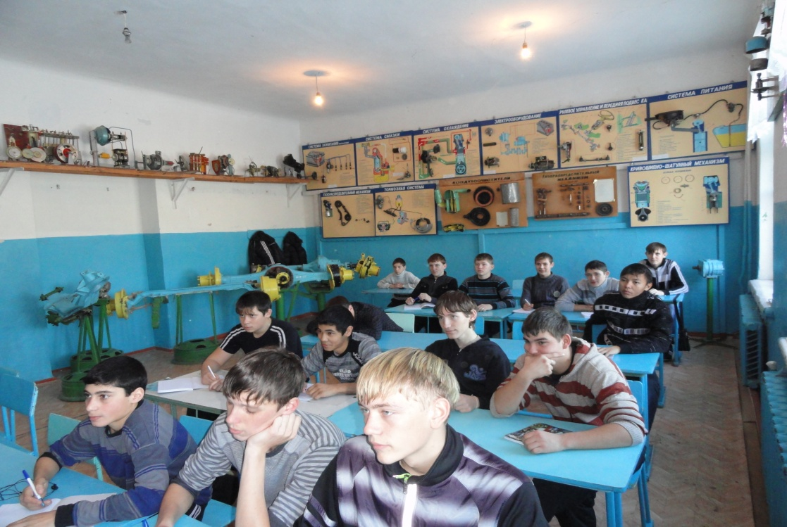
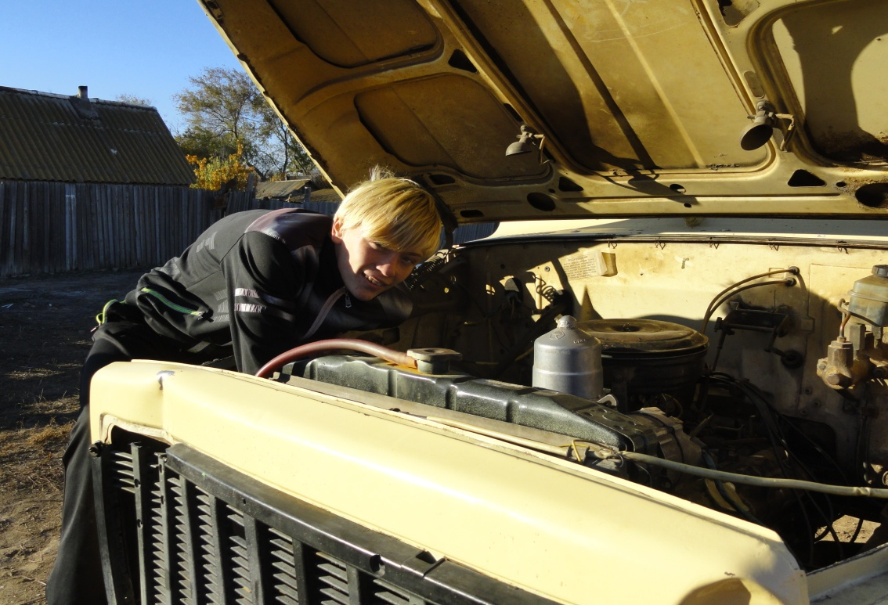

Slide 13
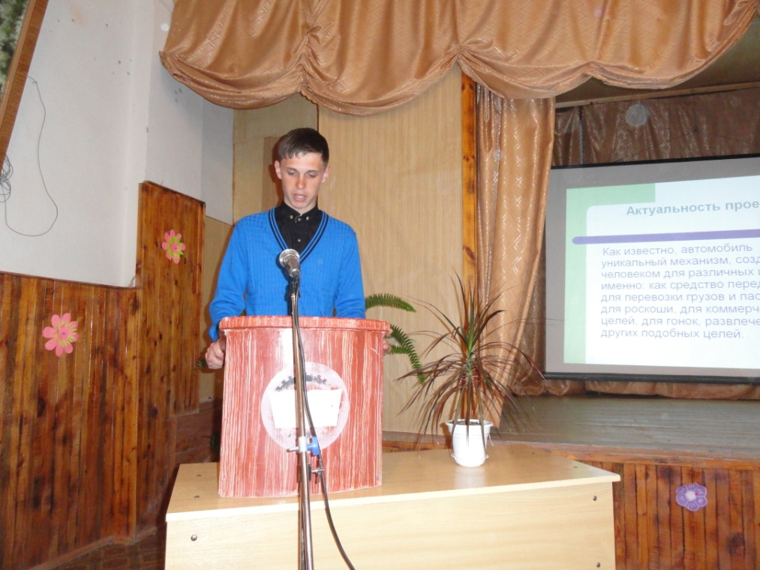
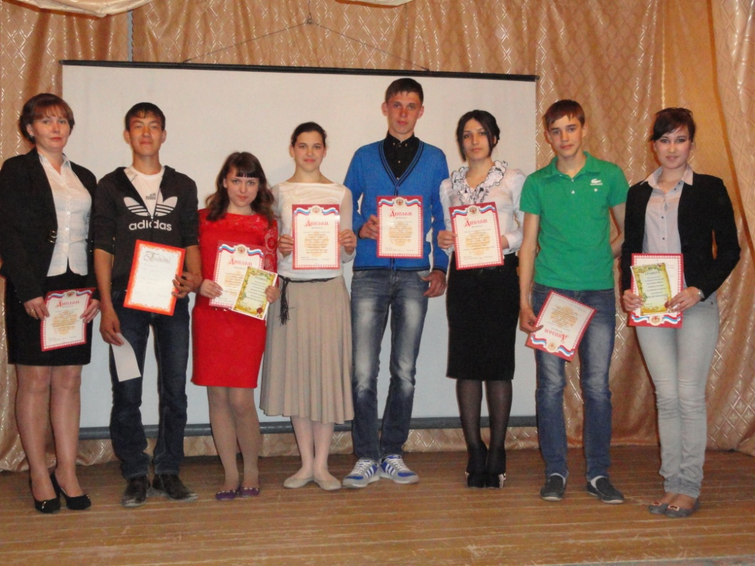
Научно-исследовательская конференция «Шаг в будущее»

Slide 14
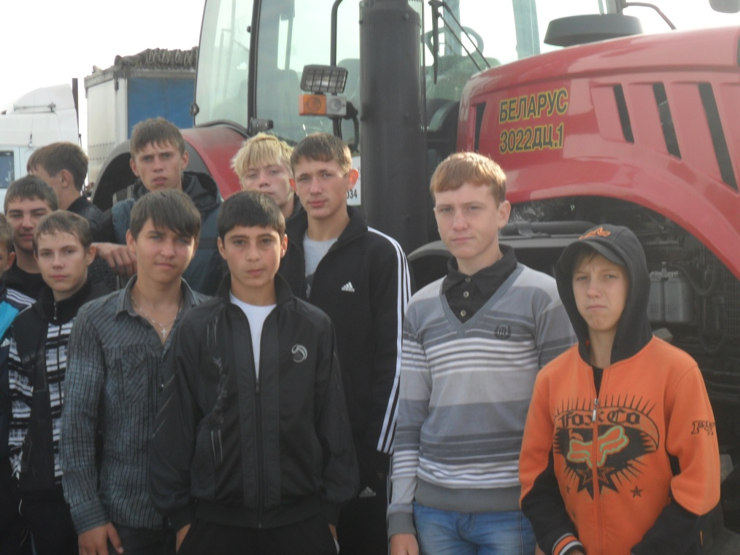
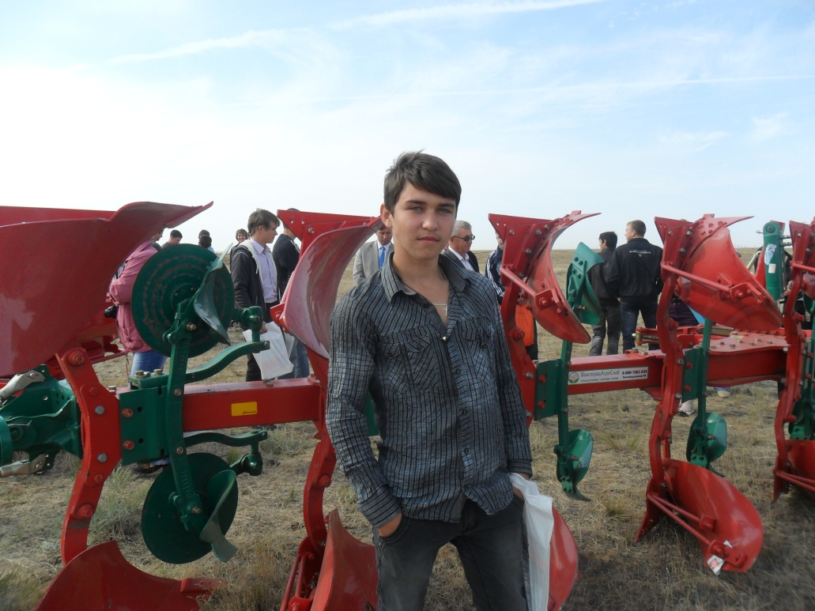
Урок-экскурсия на региональную выставку сельхозтехники

Slide 15
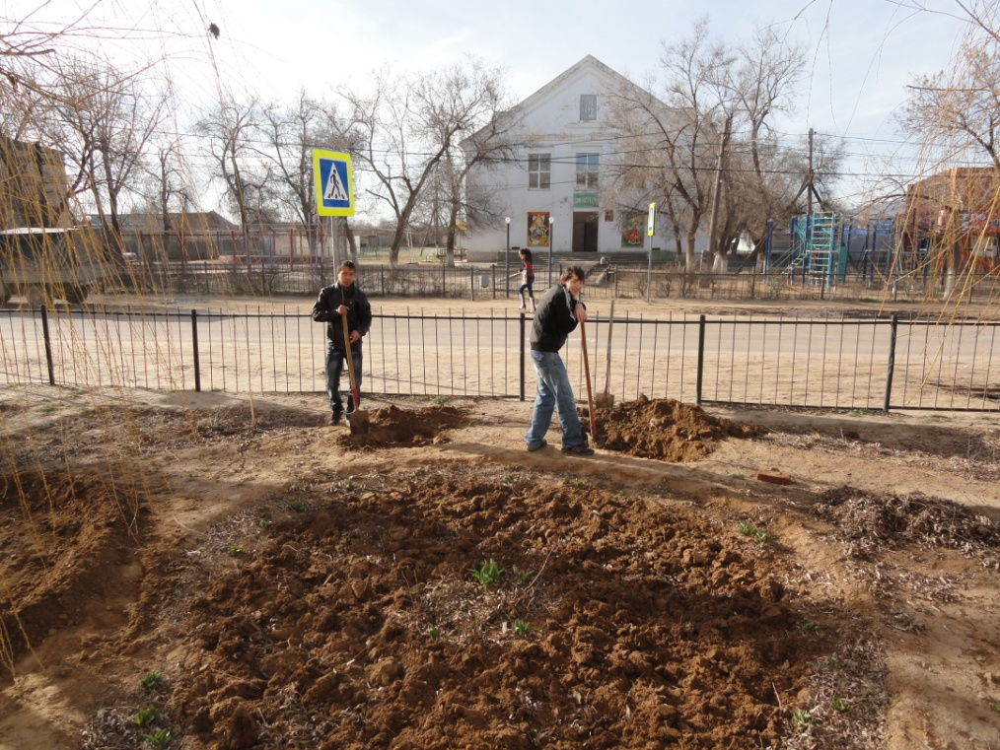
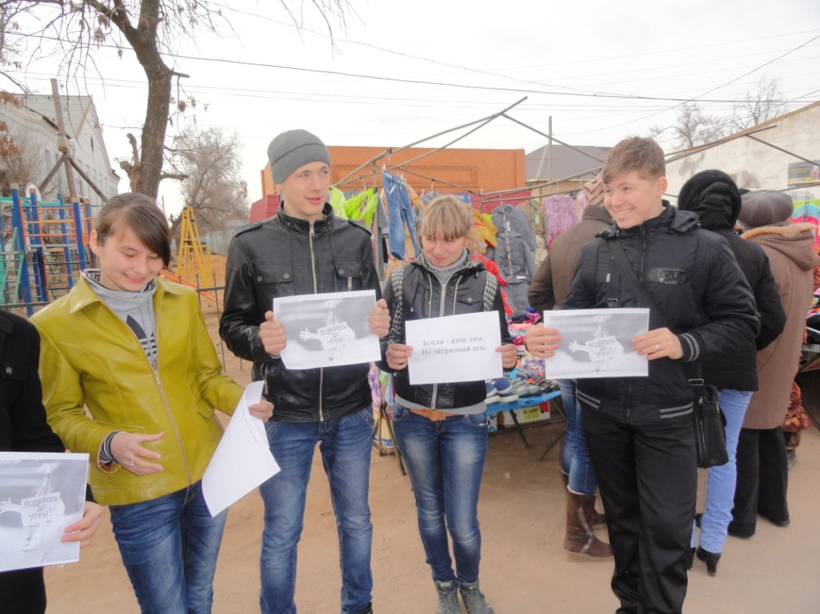
Волонтерские акции

Slide 16
«Насколько вы удовлетворены организацией учебного процесса»
Уроками практического обучения – 84%
Качеством подготовки в филиале в целом – 83%
Организацией научно-исследовательской работы – 81%
Внеклассными мероприятиями – 81%
Использование на уроках современных методов обучения – 74%
Учебно-материальной базой – 69%

Slide 17
«Насколько вы удовлетворены взаимоотношениями в филиале»
Студент-мастер – 87%
Студент-куратор группы – 82%
Студент-преподаватель – 80%
Студент-студент – 80%

